Slide 1
Муниципальное автономное общеобразовательное учреждение «Ленская средняя общеобразовательная школа» Учебно-дидактический проект «Проектирование модели школьного библиотечно-информационного цифрового центра как образовательного пространства саморазвития личности»
Разработчики
Чернышова Светлана Леонидовна,
директор школы, высшая категория:
Пихтовникова Елена Александровна
педагог-библиотекарь, высшая категория
Бутова Наталья Валерьевна,
учитель информатики и физики

Slide 2
Проблемные вопросы:
- Как подготовить человека, умеющего находить и извлекать необходимую ему информацию в условиях её обилия, усваивать её в виде новых знаний?
- Как повысить качество образовательной, в т.ч. проектной, деятельности учащихся и педагогов, созданных ими собственных образовательных продуктов в различных образовательных средах?

Slide 3
1.Разработать модель «Проектирование модели школьного библиотечно-информационного цифрового центра как образовательного пространства саморазвития личности».
2. Разработать («Положение о школьном БИЦЦ»)
3. Спроектировать Зоны Развития Центра и обеспечить мультимединым и компьютерным оборудованием.
4.Разработать Программу развития Центра с учетом Зон развития
5. Разработать диагностический инструментарий по проблемам проекта.
6. Разработать программу психолого-педагогического мониторинга.
7. Создать сайт Центра на котором:
8. Разработать и внедрить многоуровневую образовательную программу «Актуальное чтение»
9. Обеспечить обучающихся 10 классов и всех учителей электронными учебниками на образовательной платформе LECTA.
10. Подключить информационно-аналитическую систему «Аверс – библиотека»
11. Разработать комплекс программно-методических материалов при проектировании модели деятельности Центра
12. Разработать и реализовать проект для обучающихся и родителей «Онлайн-образование».
13. Разработать и апробировать инновационные формы деятельности с обучающимися, педагогами
14. Обеспечить информационную поддержку проекта на сайте школы
15. Пропагандировать достижения лучшей инновационной практики и публикации.
16. Создать базу цифровых образовательных пакетов курсов, модулей, образовательных программ по теме проекта. Подготовить электронный сборник по теме проекта.

Slide 4
Приоритетные направления проекта
1. Создание нормативной базы библиотечно-информационного цифрового центра.
2. Создание метериально - технических и кадровых условий.
3. Внедрение автоматизированной системы обслуживания.
4. Формирование фонда ИБЦЦ.
5. Формирование информационных ресурсов и реорганизация допуска к ним
6. Развитие социальной направленности.
7. Создание единого информационного пространства образовательного учреждения.
8. Повышение квалификации сотрудников по созданию и использованию информационных ресурсов и информационных технологий в деятельности ИБЦЦ.

Slide 5
Участники проекта
Обучающиеся 1-11 классов
Педагоги школы
Родители
Обществен
ность
Я – экспериментатор
Я - исследователь
Я – проектировщик
Я – конструктор

Slide 6
Модель единого информационного пространства
ШИБЦЦ
Школьный информационно- библиотечный цифровой центр
Зона абонемента
(компьютерный класс)
Самостоятельная работа с ресурсами
Презентационная зона
(читальный зал библиотеки)
Выставки, массовые мероприятия
Зона коллективной и индивидуальной работы
(библиотека)
Проектная, урочная, внеурочная деятельность
Получение ресурсов центра
Зона тиражирования и сканирования материалов
(компьютерный класс)
Печать, сканирование ресурсов

Slide 7
Факторы, обеспечивающие достижение запланированных результатов по Проекту:
Пополнение фонда учебной литературы, в том числе через автоматизированную систему (АИС) заказа учебников;
осуществляется соответствующее техническое оснащение, информационное обеспечение;
зонирование библиотечного пространства для разных видов деятельности всех участников образовательного процесса, включая использование технологии BYIOD (Bring You Own Device - Принеси свое собственное устройство);
обновляется фонд художественной литературы, справочной литературы, словарей и энциклопедий на бумажном носителе;
ежегодное обучение педагога-библиотекаря по дополнительной профессиональной программе "Педагог-библиотекарь: информационно-коммуникационные технологии библиотечной среды";

Slide 8
Сроки и этапы реализации проекта
1 этап. Формирующий (2020) Разработка программы развития образовательным учреждением. Отработка организационных основ механизма реализации Программы. Создание материально-технических и кадровых условий.
2 этап. Основной (2020-2022) Отлаживание механизма взаимодействия всех участников образовательного процесса через включение библиотеки в единое образовательное пространство школы. Реализация и корректировка программы.
3 этап. Аналитический (2023) Закрепление результатов реализации Программы. Анализ реализации Программы развития.

Slide 9
Риски проекта
- Недостаточное финансирование на комплектование библиотечных фондов и недостаточное количество хорошей компьютерной техники для реализации Проекта. Для снижения данного риска возникает необходимость в поддержке Управляющего Совета школы, родительской общественности.
- Некомпетентное использование компьютерной техники, находящейся в свободном доступе. Для снижения данного риска необходимо проводить регулярный инструктаж, обучение работы с ПК для пользователей ИБЦЦ.
- Недостаточная поддержка изменений педагогическим коллективом. Данный риск решается выступлением на семинарах, педагогических совещаниях по работе Информационно-библиотечного центра.

Slide 10
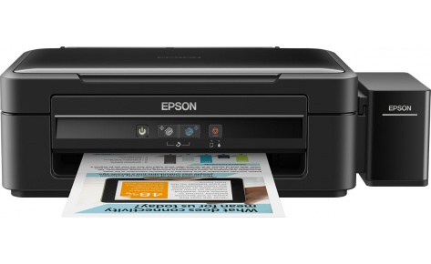
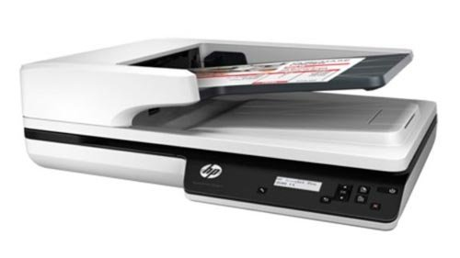
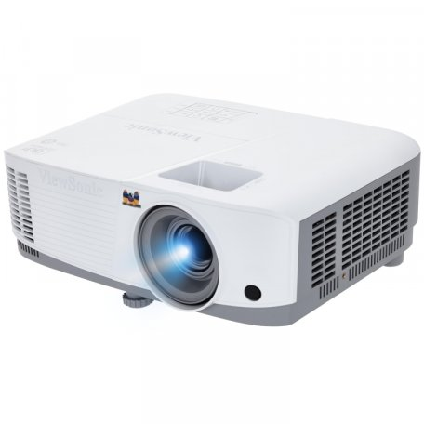
Перечень нового оборудования ИБЦЦ

